Slide 1

Lập trình Python cơ bản Bài 11: Tập tin – Thư mục
Phòng Lập Trình - Mạng

Slide 2
Nội dung
Thao tác với tập tin văn bản (Text File)
Thao tác với tập tin CSV (CSV File)
Thao tác với tập tin (File) / thư mục (Directory) qua thư viện OS
Module os.path

Slide 3
1. Thao tác với tập tin văn bản
File là tập hợp của các thông tin được đặt tên và được lưu trữ trên bộ nhớ máy tính như đĩa cứng, đĩa mềm, CD, DVD,... Hiểu theo một cách khác thì File chính là một dãy bit có tên và được lưu trữ trên các thiết bị bộ nhớ của máy tính.
Có 3 loại file thông dụng: văn bản, hình ảnh và âm thanh. Trong chương này chủ yếu chỉ hướng đến dạng file văn bản.
Python cung cấp các phương thức cơ bản và cần thiết để thao tác với tập tin theo mặc định. Ta có thể thực hiện các thao tác với tập tin bằng cách sử dụng file object.

Slide 4
1. Thao tác với tập tin văn bản
Mở file:
Trước khi muốn đọc hoặc ghi file, cần có thao tác mở file.
Cú pháp: fileObject = open(fileName [, accessMode] [, buffering] [, endcoding='utf-8'])
Trong đó:
fileName: tên file sẽ truy cập (kèm đường dẫn nếu file không có trong thư mục hiện hành).
buffering: gồm các giá trị:
1 : có sử dụng buffer
0 : không sử dụng buffer
>1 : buffer size
<0 : default size. Đây là giá trị mặc định.
endcoding='utf-8': sử dụng khi mở file unicode.

Slide 5
1. Thao tác với tập tin văn bản
Mở file:
Cú pháp: fileObject = open(fileName [, accessMode] [, buffering] [, endcoding='utf-8'])
Trong đó:
accessMode: chế độ mở tập tin: read, write, append,... Có một số chế độ mở file là:
r : mở để đọc nội dung (mặc định)
w : mở để ghi nội dung
a : mở để ghi thêm nội dung vào cuối file.
r+ : mở để đọc và ghi. Con trỏ nằm ở đầu file.
w+ : mở để đọc và ghi. Ghi đè nếu file đã tồn tại, nếu file chưa tồn tại thì tạo file mới để ghi.
a+ : mở để đọc và thêm vào cuối file. Con trỏ nằm ở cuối file. Nếu file chưa tồn tại thì tạo file mới để ghi.
Mặc định là mở file text, nếu muốn mở file dạng nhị phân (binary) thì thêm b, như: rb, wb, ab, rb+, wb+, ab+.

Slide 6
1. Thao tác với tập tin văn bản
Mở file:
Ví dụ: f = open('van_ban_1.txt', mode='r')
f = open('D:/LDS1/van_ban_1.txt', mode='r')
Sau khi gọi hàm open() thành công, kết quả sẽ trả về một file object hay còn gọi là “handle” có các thuộc tính:
closed : True nếu file đã đóng.
mode : chế độ khi mở.
file name : tên của file.
softspace : cờ đánh dấu softspace khi dùng với hàm print.

Slide 7
1. Thao tác với tập tin văn bản
Đọc file: Sử dụng phương thức read()
Cú pháp: string_variable = fileObject.read([size])
Trong đó: size là số lượng byte muốn đọc, nếu bỏ qua (không truyền) tham số này thì đọc từ đầu đến cuối file.
Lưu ý:
File đã được mở ở chế độ đọc.
Phương thức này đọc được tất cả các ký tự xuống dòng (‘\n’) có trong file.

Slide 8
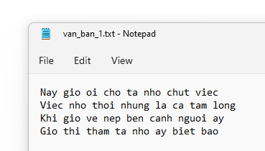
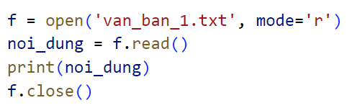
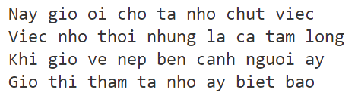
1. Thao tác với tập tin văn bản
Đọc file: Sử dụng phương thức read()
Cú pháp: string_variable = fileObject.read([size])
Ví dụ 1: Đọc văn bản không có dấu tiếng việt

Slide 9
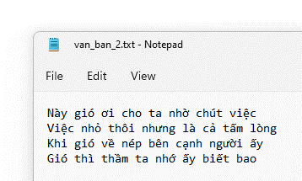
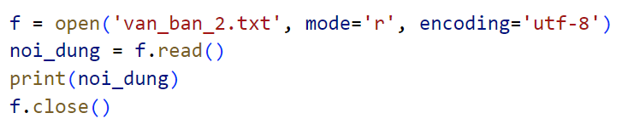
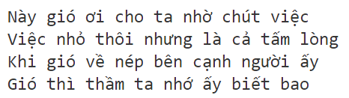
1. Thao tác với tập tin văn bản
Đọc file: Sử dụng phương thức read()
Cú pháp: string_variable = fileObject.read([size])
Ví dụ 2: Đọc văn bản có dấu tiếng việt

Slide 10
1. Thao tác với tập tin văn bản
Đọc file: Sử dụng phương thức readline() hoặc readlines()
Cú pháp: string_variable = fileObject.readline()
string_variable = fileObject.readlines()
Lưu ý:
File đã được mở ở chế độ đọc.
Phương thức readline(): cho phép đọc mỗi lần một dòng có trong file, trong đó ký tự xuống dòng (‘\n’) sẽ được đọc và ở cuối của chuỗi kết quả.
Phương thức readlines(): được dùng để đọc tất cả các dòng 1 lần và sau đó trả về dưới dạng mỗi dòng là một phần tử trong list. Ký tự xuống dòng (‘\n’) sẽ được đọc và ở cuối của từng chuỗi kết quả.

Slide 11
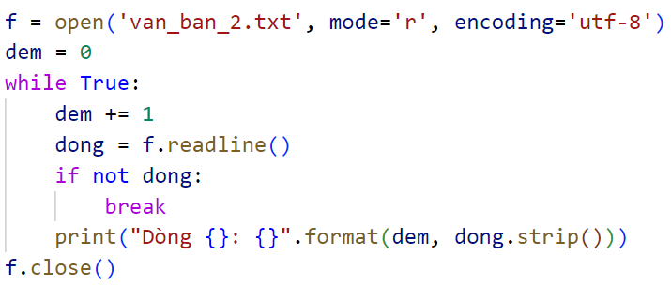
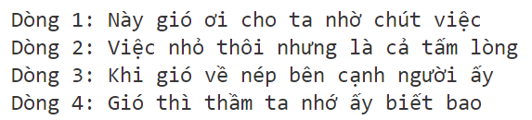
1. Thao tác với tập tin văn bản
Đọc file: Sử dụng phương thức readline() hoặc readlines()
Cú pháp: string_variable = fileObject.readline()
string_variable = fileObject.readlines()
Ví dụ 1: Sử dụng readline()

Slide 12
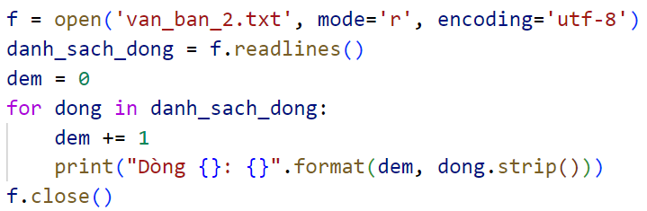
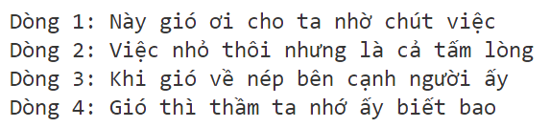
1. Thao tác với tập tin văn bản
Đọc file: Sử dụng phương thức readline() hoặc readlines()
Cú pháp: string_variable = fileObject.readline()
string_variable = fileObject.readlines()
Ví dụ 2: Sử dụng readlines()

Slide 13
1. Thao tác với tập tin văn bản
Ghi file: Sử dụng phương thức write() hoặc writelines()
Cú pháp: fileObject.write(string)
fileObject.readlines(iterable)
Trong đó:
string (hàm write()): Chương trình sẽ ghi nội dung vào tập tin chỉ định. Nội dung ghi có thể là ký tự chữ, số, ký tự đặc biệt,… Hàm write() sẽ không bao gồm ký tự newline (‘\n’) ở cuối chuỗi. Giá trị trả về là None.
iterable (hàm writelines()): Giá trị đầu vào của hàm này là một list các chuỗi. Cũng tương tự như hàm write(), hàm writelines() sẽ không bao gồm ký tự newline (‘\n’) ở cuối chuỗi.

Slide 14
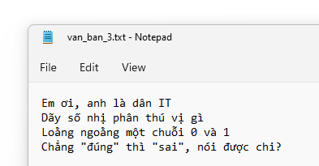
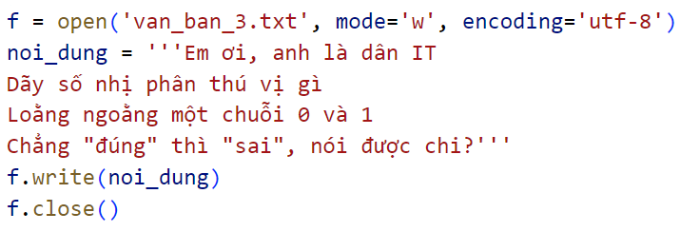
1. Thao tác với tập tin văn bản
Ghi file: Sử dụng phương thức write() hoặc writelines()
Cú pháp: fileObject.write(string)
fileObject.readlines(iterable)
Ví dụ 1: Sử dụng hàm write()

Slide 15
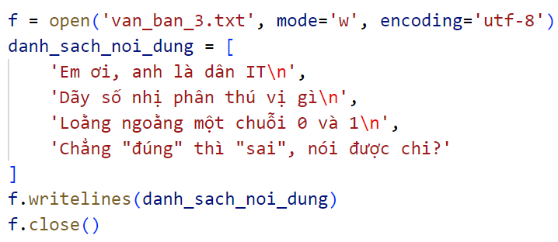
1. Thao tác với tập tin văn bản
Ghi file: Sử dụng phương thức write() hoặc writelines()
Cú pháp: fileObject.write(string)
fileObject.readlines(iterable)
Ví dụ 2: Sử dụng hàm writelines()

Slide 16
1. Thao tác với tập tin văn bản
Hàm hỗ trợ đọc và ghi file:
tell(): Cho biết vị trí hiện tại trong file.
seek(offset[, from]): thay đổi vị trí hiện tại của tập tin.
Trong đó:
offset: khoảng cách di chuyển (tính bằng byte)
from: vị trí làm mốc cho việc di chuyển, gồm các giá trị:
0: đầu file
1: vị trí hiện thời
2: cuối file

Slide 17
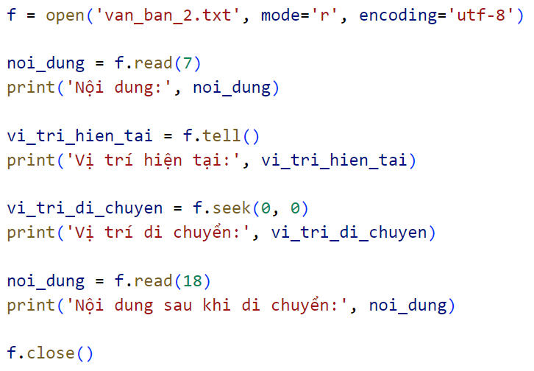
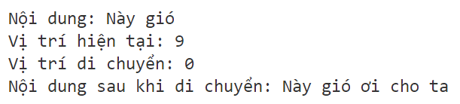
1. Thao tác với tập tin văn bản
Hàm hỗ trợ đọc và ghi file:
Ví dụ:

Slide 18
1. Thao tác với tập tin văn bản
Đóng file:
Sau khi hoàn tất các thao tác đọc ghi trên file, cần thực hiện đóng file để đảm bảo quy chế đóng mở file và giải phóng bộ nhớ cho chương trình.
Thực hiện:
Cách 1: Sử dụng cú pháp fileObject.close() sau khi khởi tạo và thực hiện các thao tác với fileObject.

Slide 19
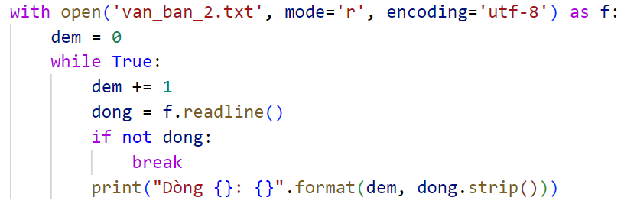
1. Thao tác với tập tin văn bản
Đóng file:
Sau khi hoàn tất các thao tác đọc ghi trên file, cần thực hiện đóng file để đảm bảo quy chế đóng mở file và giải phóng bộ nhớ cho chương trình.
Thực hiện:
Cách 2: Sử dụng lệnh with: Lệnh with bảo đảm rằng file luôn luôn được đóng mà không cần biết những logic xử lý bên trong.

Slide 20
Nội dung
Thao tác với tập tin văn bản (Text File)
Thao tác với tập tin CSV (CSV File)
Thao tác với tập tin (File) / thư mục (Directory) qua thư viện OS
Module os.path

Slide 21
2. Thao tác với tập tin CSV
CSV (Comma Separated Values – “giá trị được phân tách bằng dấu phẩy”) là một định dạng văn bản dành cho việc trình bày dữ liệu dạng bảng.
File CSV thường được sử dụng để trao đổi dữ liệu giữa các ứng dụng khác nhau bằng cách xuất dữ liệu phức tạp từ một ứng dụng sang file CSV, sau đó nhập dữ liệu trong file CSV đó vào một ứng dụng khác.
Trừ dòng đầu tiên trong file là tiêu đề các cột của bảng, tất cả các dòng còn lại mỗi dòng là một dòng dữ liệu của bảng. Các giá trị của các cột riêng lẻ được phân tách bằng ký hiệu dấu phân cách - dấu phẩy (,), dấu chấm phẩy (;) hoặc ký hiệu khác.

Slide 22
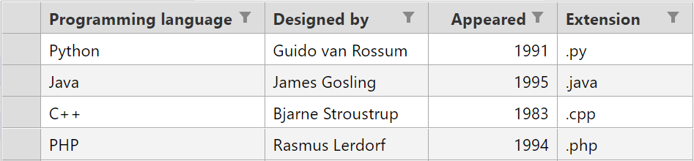
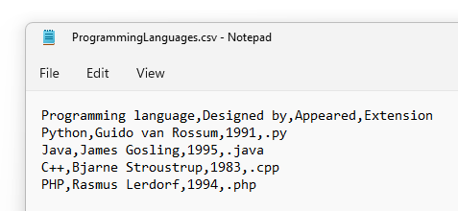
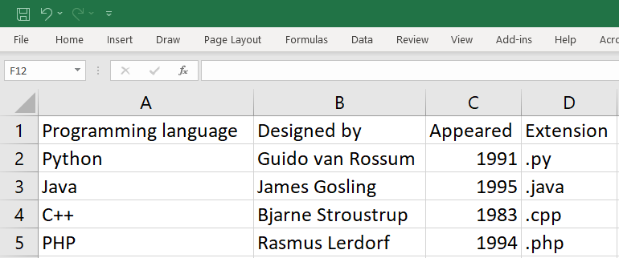
2. Thao tác với tập tin CSV
Ví dụ: Để có bảng dữ liệu như sau:
Sử dụng Notepad để tạo file:
Hoặc sử dụng phần mềm MSExcel để tạo file:

Slide 23
2. Thao tác với tập tin CSV
Đọc file với csv.reader():
Cú pháp: csv.reader(csvfile[, delimiter=';', **fmtparams])
Giải thích:
Hàm csv.reader() được sử dụng để đọc nội dung file CSV theo từng dòng của file mỗi dòng gồm nội dung trên tất cả các cột theo thứ tự từ trái qua phải.
csvfile: có thể là file CSV hoặc các đối tượng dạng danh sách (string, list,...).
delimiter: ký tự được sử dụng sử dụng làm dấu phân cách giữa các cột. Mặc định là dấu phẩy (,).
**fmtparams: hằng số cho biết loại dữ liệu cần trích dẫn.

Slide 24
2. Thao tác với tập tin CSV
Đọc file với csv.reader():
Kết quả trả về của hàm csv.reader() là một csvreader object chứa các dòng có trong csvfile đã cho, kiểu dữ liệu của các dòng là 1 list, nhờ vậy ta có thể truy cập các phần tử của list qua index (ví dụ: listrow[index]).
Phương thức csvreader.__next__(): để bỏ qua 1 dòng nào đó trong kết quả. Kết quả sẽ tương tự khi sử dụng hàm next(csvreaderName).

Slide 25
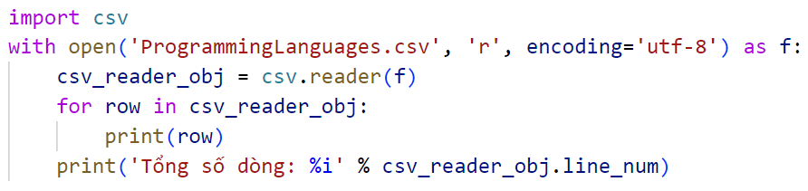
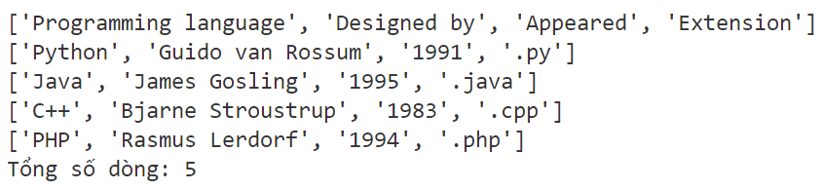
2. Thao tác với tập tin CSV
Đọc file với csv.reader():
Ví dụ 1: Đọc tất cả các dòng trong tập tin ProgrammingLanguages.csv:

Slide 26
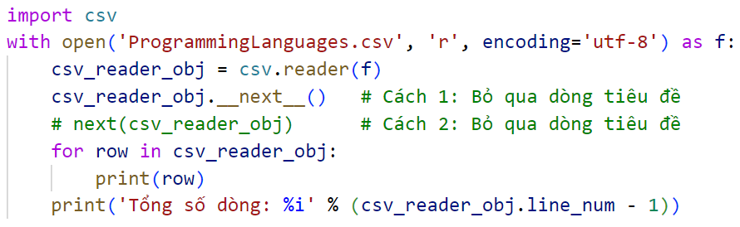
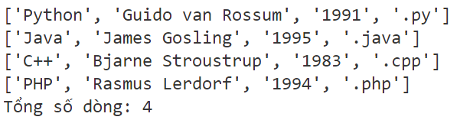
2. Thao tác với tập tin CSV
Đọc file với csv.reader():
Ví dụ 2: Đọc tất cả các dòng trong tập tin ProgrammingLanguages.csv ngoại trừ dòng tiêu đề (dòng đầu tiên):

Slide 27
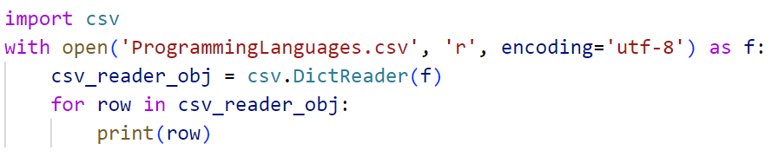
2. Thao tác với tập tin CSV
Đọc file với csv.DictReader():
Ví dụ: Đọc tất cả các dòng trong tập tin ProgrammingLanguages.csv

Slide 28
2. Thao tác với tập tin CSV
Ghi file CSV:
Cú pháp:
Tạo file object: fileObject = open(csvfile, mode=‘w’)
Tạo csvwriter object: csvWriterObject = csv.writer(fileObject)
Ghi 1 dòng dữ liệu vào csvwriter object: csvWriterObject.writerow(listObject)

Slide 29
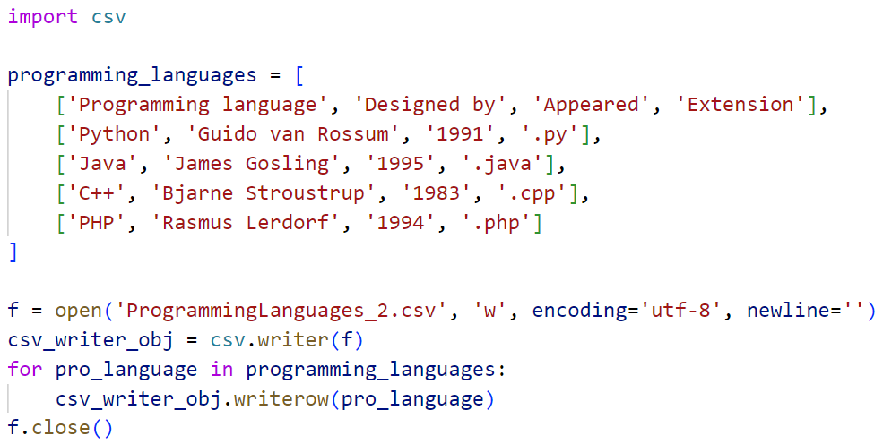
2. Thao tác với tập tin CSV
Ghi file CSV:
Ví dụ:

Slide 30
Nội dung
Thao tác với tập tin văn bản (Text File)
Thao tác với tập tin CSV (CSV File)
Thao tác với tập tin (File) / thư mục (Directory) qua thư viện OS
Module os.path

Slide 31

3. Thao tác với tập tin / thư mục qua thư viện OS
Module os có nhiều phương thức hữu ích trong việc thao tác với các tập tin (file) và thư mục (directory).

Slide 32
3. Thao tác với tập tin / thư mục qua thư viện OS
Thao tác với tập tin (File): import os
Đổi tên file:
Sử dụng phương thức: os.rename(oldFileName, newFileName) để đổi tên một file.
Ví dụ: os.rename(‘D:/LDS1/van_ban_1.txt’, ‘D:/LDS1/van_ban.txt’)
Xóa file:
Sử dụng phương thức: os.remove(fileName) để xóa một file khỏi hệ thống.
Ví dụ: os.remove(‘D:/LDS1/van_ban.txt’)

Slide 33
3. Thao tác với tập tin / thư mục qua thư viện OS
Thao tác với thư mục (Directory): import os
Cú pháp | Chức năng
os.mkdir(path) | Tạo thư mục.
os.makedirs(path) | Tạo thư mục theo đường dẫn. Tương tự như mkdir nhưng nếu các thư mục con trên path chưa tồn tại thì phương thức này cũng tạo ra luôn.
os.rmdir(path) | Xóa thư mục.
os.chdir(path) | Thay đổi thư mục hiện hành.
os.listdir(path) | Lấy danh sách tập tin, thư mục.
os.getcwd() | Lấy đường dẫn và tên thực mục hiện hành.
os.removedirs(path) | Xóa một đường dẫn. Tương tự như rmdir, nhưng nếu xóa thành công thư mục lá, removedirs sẽ cố gắng xóa liên tiếp mọi thư mục cha được hiển thị trong path.
os.basename(path) | Trả về tên file sau khi loại bỏ phần mở rộng.

Slide 34
Nội dung
Thao tác với tập tin văn bản (Text File)
Thao tác với tập tin CSV (CSV File)
Thao tác với tập tin (File) / thư mục (Directory) qua thư viện OS
Module os.path

Slide 35
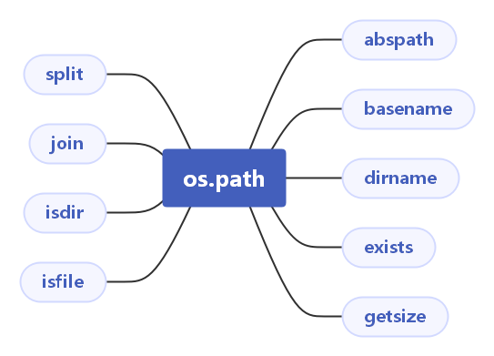
4. Module os.path
Do các hệ điều hành khác nhau có các quy ước tên đường dẫn khác nhau, vì vậy module os.path hỗ trợ các phương thức giúp thao tác nhanh chóng và thuận tiện hơn trên đường dẫn.

Slide 36
4. Module os.path
Thao tác với thư mục (Directory): import os
Cú pháp | Chức năng
os.path.exist(path) | Kiểm tra đường dẫn của path có tồn tại hay không
os.path.isfile(path) | Kiểm tra xem path có phải là tập tin thông thường không?
os.path.isdir(path) | Kiểm tra xem path có phải là thư mục không?
os.path.dirname(path) | Trả về tên thư mục của path.
os.path.getctime(path) | Trả về thời gian chỉnh sửa cuối cùng của metadata trên hệ thống. Hoặc trả về thời gian tạo trên Windows.
os.path.getsize(path) | Lấy dung lượng của file theo path.
os.path.getatime(path) | Trả về thời gian truy cập mới nhất.
os.path.getmtime(path) | Trả về thời gian chỉnh sửa cuối cùng.
os.path.basename(path) | Tách lấy tên file ra khỏi chuỗi đường dẫn + tên file + đuôi mở rộng.

Slide 37


